Slide 1
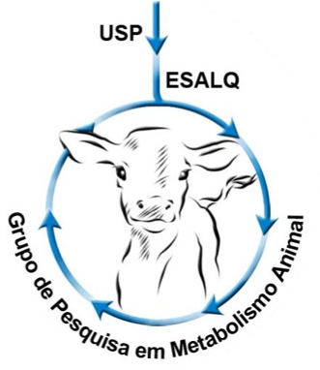
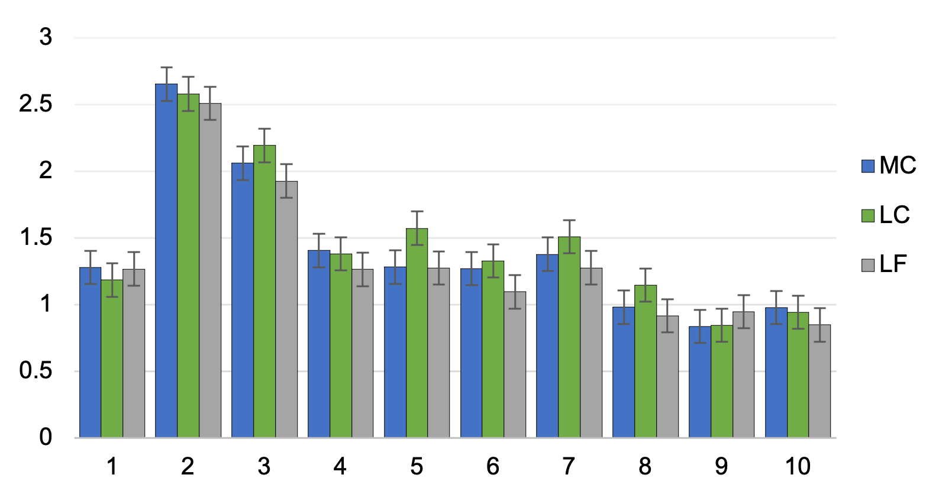
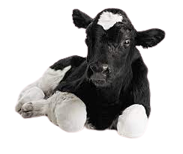
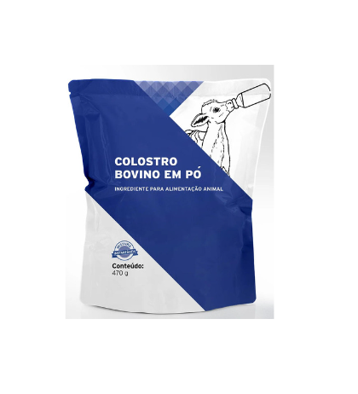
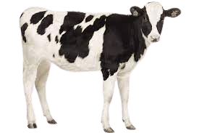
EFEITO DA QUALIDADE DA ÁGUA E COMPOSIÇÃO DO SUCEDÂNEO SOBRE A SAÚDE DE BEZERROS LEITEIROS.
Carvalho, N.I.¹, Oliveira, I. C. R. ¹, Dantas, J. G. ¹, Prado, M.J. ¹, Marino, E. D. ¹, Feliciano, J.M. ¹,Barbosa, F.V.L. ¹, Bittar, C. M. M. *¹
.
¹ Departamento de Zootecnia, Escola Superior de Luiz de Queiroz (ESALQ), Universidade de São Paulo, Piracicaba, Brasil.
INTRODUÇÃO
RESULTADOS E DISCUSSÃO
A composição do sucedâneo deve atender as exigências nutricionais e digestivas dos bezerros, caso contrário podem ocasionar transtornos digestivos, principalmente devido às fontes proteicas.
A qualidade de água influencia na saúde e desempenho dos animais, especialmente a utilizada no preparo do sucedâneo, a qual pode interferir na incidência de diarreias.
Avaliar a saúde de bezerros alimentados com dois sucedâneos com composições diferentes, diluídos em água tratadas por diferentes métodos.
Não se observou diferenças em fornecer sucedâneos com composições diferentes, provavelmente devido aos níveis nutricionais semelhantes dos sucedâneos e processamento das fontes de proteína vegetal.
Apesar da água purificada tender a melhorar o escore fecal dos animais, os resultados sugerem que esta não foi suficiente para melhorar a saúde dos animais neste estudo, possivelmente devido a suficiente qualidade da água corrente.
Escore Fecal entre os tratamentos
OBJETIVO
A água purificada (LF) tendeu a diminuir o escore fecal
MATERIAL E MÉTODOS
Não houve efeito dos tratamentos na saúde dos animais (P>0,05)
Tratamentos para diarreia
Dias com diarreia
Idade ao primeiro caso
Dias com antibiótico.
45 bezerros holandeses
CONCLUSÃO
MC
LC
LF
Até 7ª semana
14% Sólidos
6L/ dia
Ração peletizada
Após 7ª semana
Desaleitamento gradual
Feno picado ad libitum
Ração peletizada
Fim das observações (10ª semana)
Avaliações diárias:
Escore de saúde
Escore fecal
Ocorrência de diarreia
Febre
Apatia
AGRADECIMENTOS

